Slide 1
Telegram бот для ресторана + API
Автор: Рзаев Руслан

Slide 2
Идея
Создание бота в мессенджере Telegram для автоматизации ресторана, который мог бы выполнять следующие задачи:
Предоставлять пользователям меню
Принимать заказ у пользователей
Передавать заказ на кухню
Получать подтверждение кухни о готовности заказа, и дальнейшая передача этой информации клиенту и в отдел выдачи

Slide 3
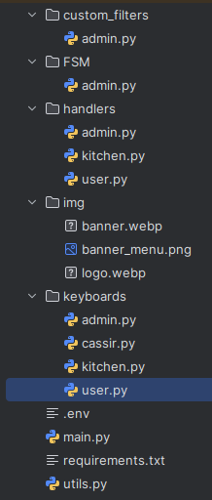
Структура проекта(Telegram bot)
custom_filters → admin.py — фильтр админа для хэндлера
Handlers → admin.py — хэндлер админки
Handlers → kitchen.py — хэндлер кухни
Handlers → user.py — хэндлер пользователя
Img — папка для изображений
keyboards → admin.py — клавиатура админа
keyboards → cassir.py — клавиатура отдела выдачи
keyboards → kitchen.py — клавиатура кухни
keyboards → admin.py — клавиатура пользователя
.env — секретные константы
main.py — файл запуска
utils.py — файл со служебными функциями/переменными
requirements.txt — txt файл с зависимостями python

Slide 4
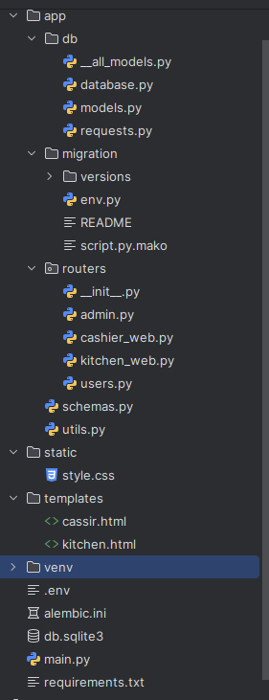
Структура проекта(FastAPI)
db → __all_models.py — импортированные модели с models.py
db → database.py — настройки sqlalchemy
db → models.py — модель БД
db → requests.py — запросы к БД
migration — автоматически сгенерированная директория для миграций
routers → __init__.py — экспорт всех роутеров(для main.py)
routers → admin.py — роутер админа
routers → cashier_web.py — роутер для веба отдела выдачи
routers → kitchen_web.py — роутер для веба кухни
routers → users.py — роутер пользователя
schemas.py → схемы для api запросов
utils.py — файл со служебными функциями/переменными
static → style.css стили html файлов
templates → cassir.html — html отдела выдачи
templates → kitchen.html — html кухни
.env — секретные константы
main.py — файл запуска
requirements.txt — txt файл с зависимостями python
main.py → основной файл запуска

Slide 5
Основные решения проекта
Сперва я создавал бота как отдельный проект, у него была своя БД и запросы к ней, в новой версии я возложил всю ответственность по БД запросам на FastAPI, с целью иметь возможность дальше развивать проект

Slide 6
Админ панель
В админке можно:
Просматривать оборот/прибыль за день/месяц
Просматривать все заказы всех пользователей
Рассылать клиентам предложения о скидках/акциях(спамить)
Редактировать меню(добавлять/удалять категории/товары)

Slide 7
Как кухня видит заказы?
У кухни есть два способа увидить, принять и сообщить о готовности заказа, через телеграм группу и через веб интерфейс
1. В первом случае бот присылает заказ в группу с инлайн кнопкой, в сообщение содержатся список блюд, их количество и номер заказа
После приготовления кухня жмет на галочку и сообщение с заказом удаляется с группы
2. Во втором случае заказы приходят с помощью вебсокетов, кухня также видит что нужно готовить, и в каком количестве

Slide 8
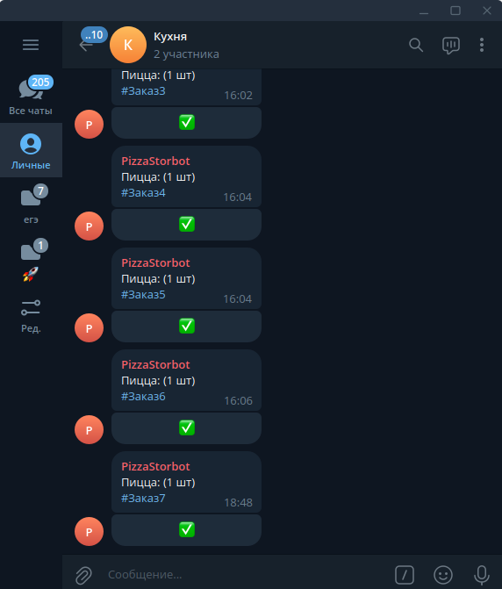
Вариант с группой:

Slide 9
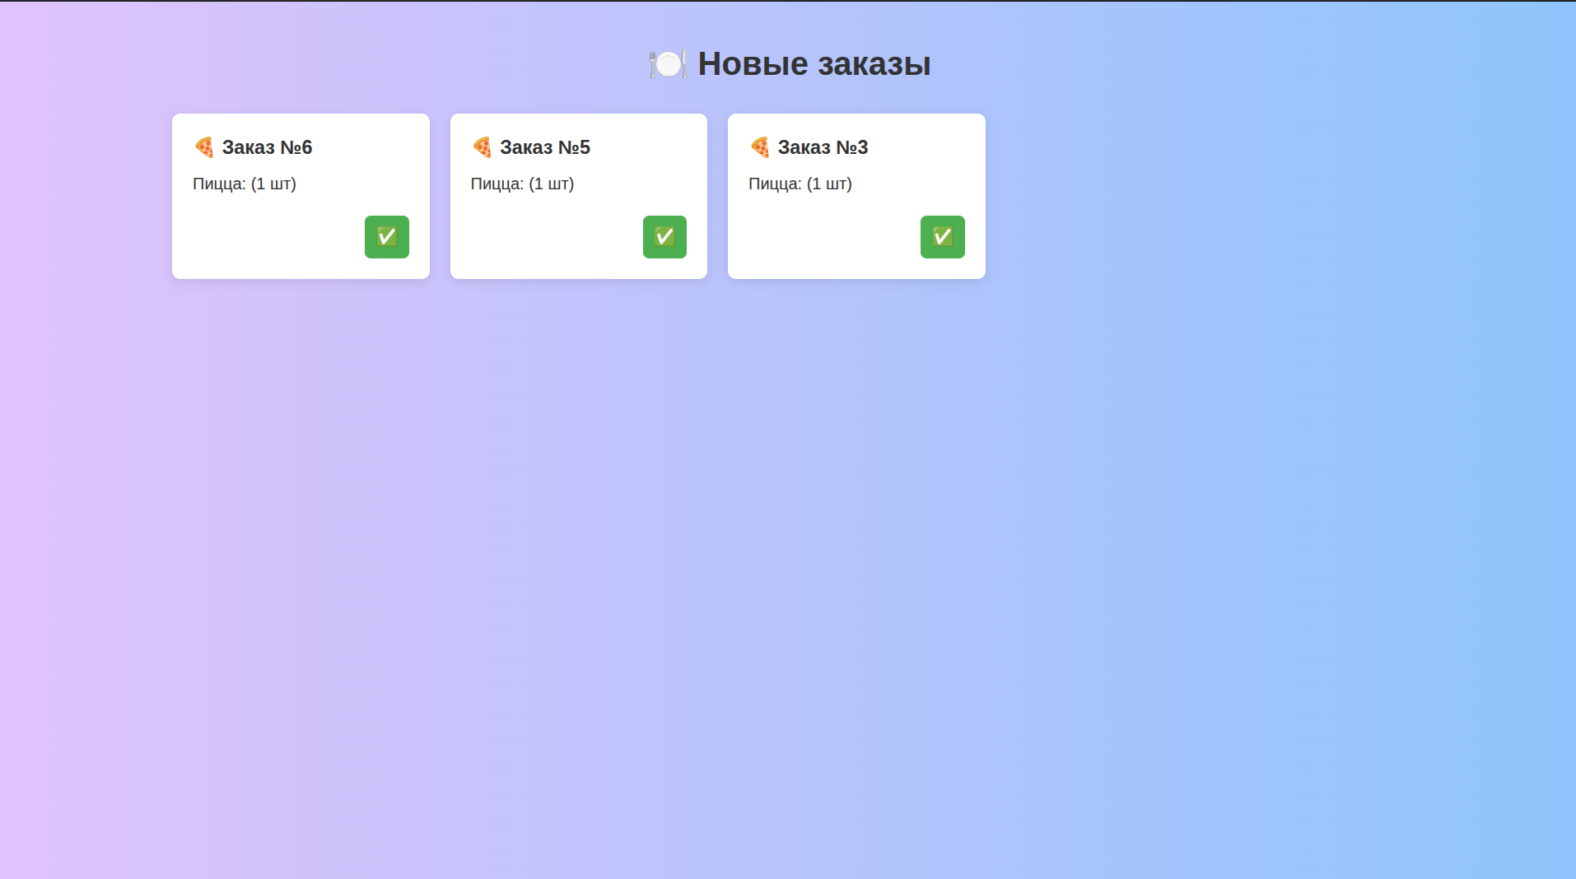
Вариант
с вебом

Slide 10
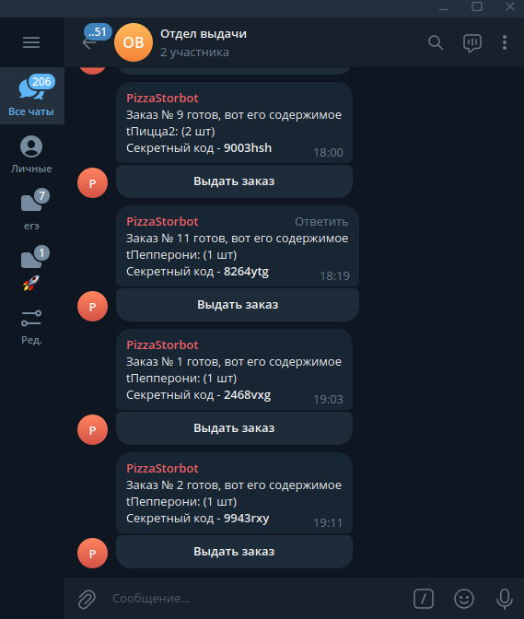
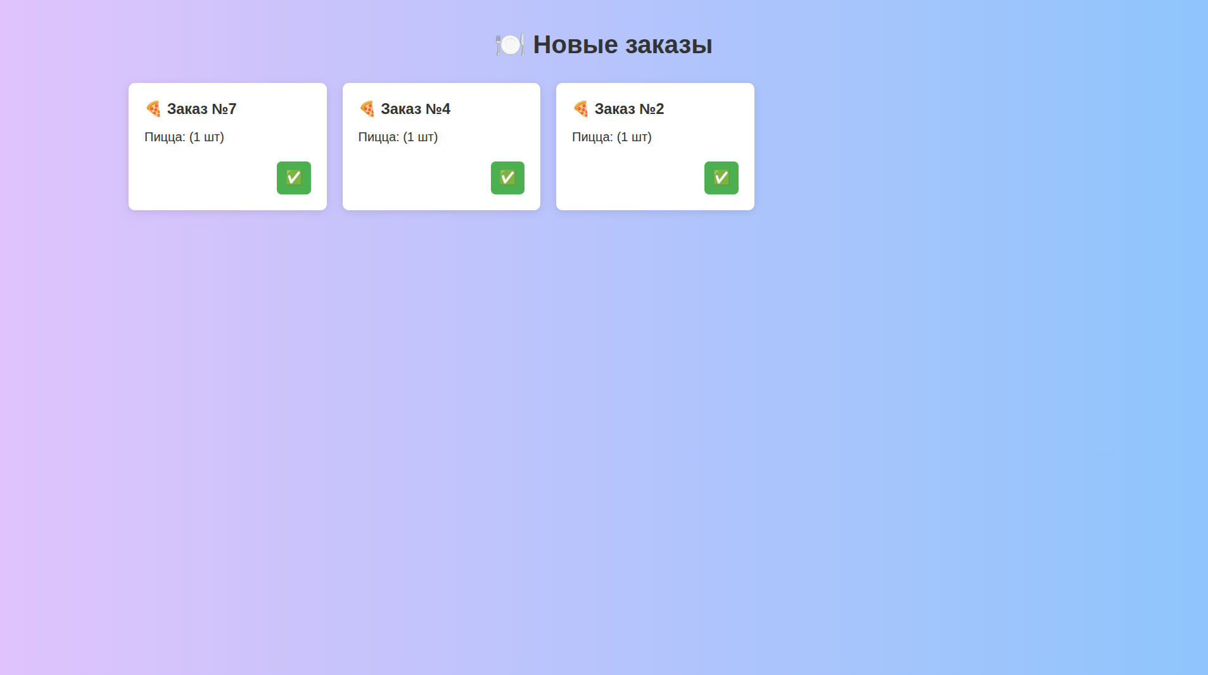
Как отдел выдачи видит заказы?
Аналогично у них тоже есть 2 варианта, при выдаче заказа клиент должен сказать секретный код(который прислал ему бот) сотруднику на выдаче, сотрудник сверяет код(в веб варианте он вводит код либо сканирует qr code, в варианте с телеграм группой сверяет глазами) и уже потом выдает заказ клиенту

Slide 11

Спасибо за внимание!
ruslanrzaev123rzaev@yandex.ru

